Slide 1
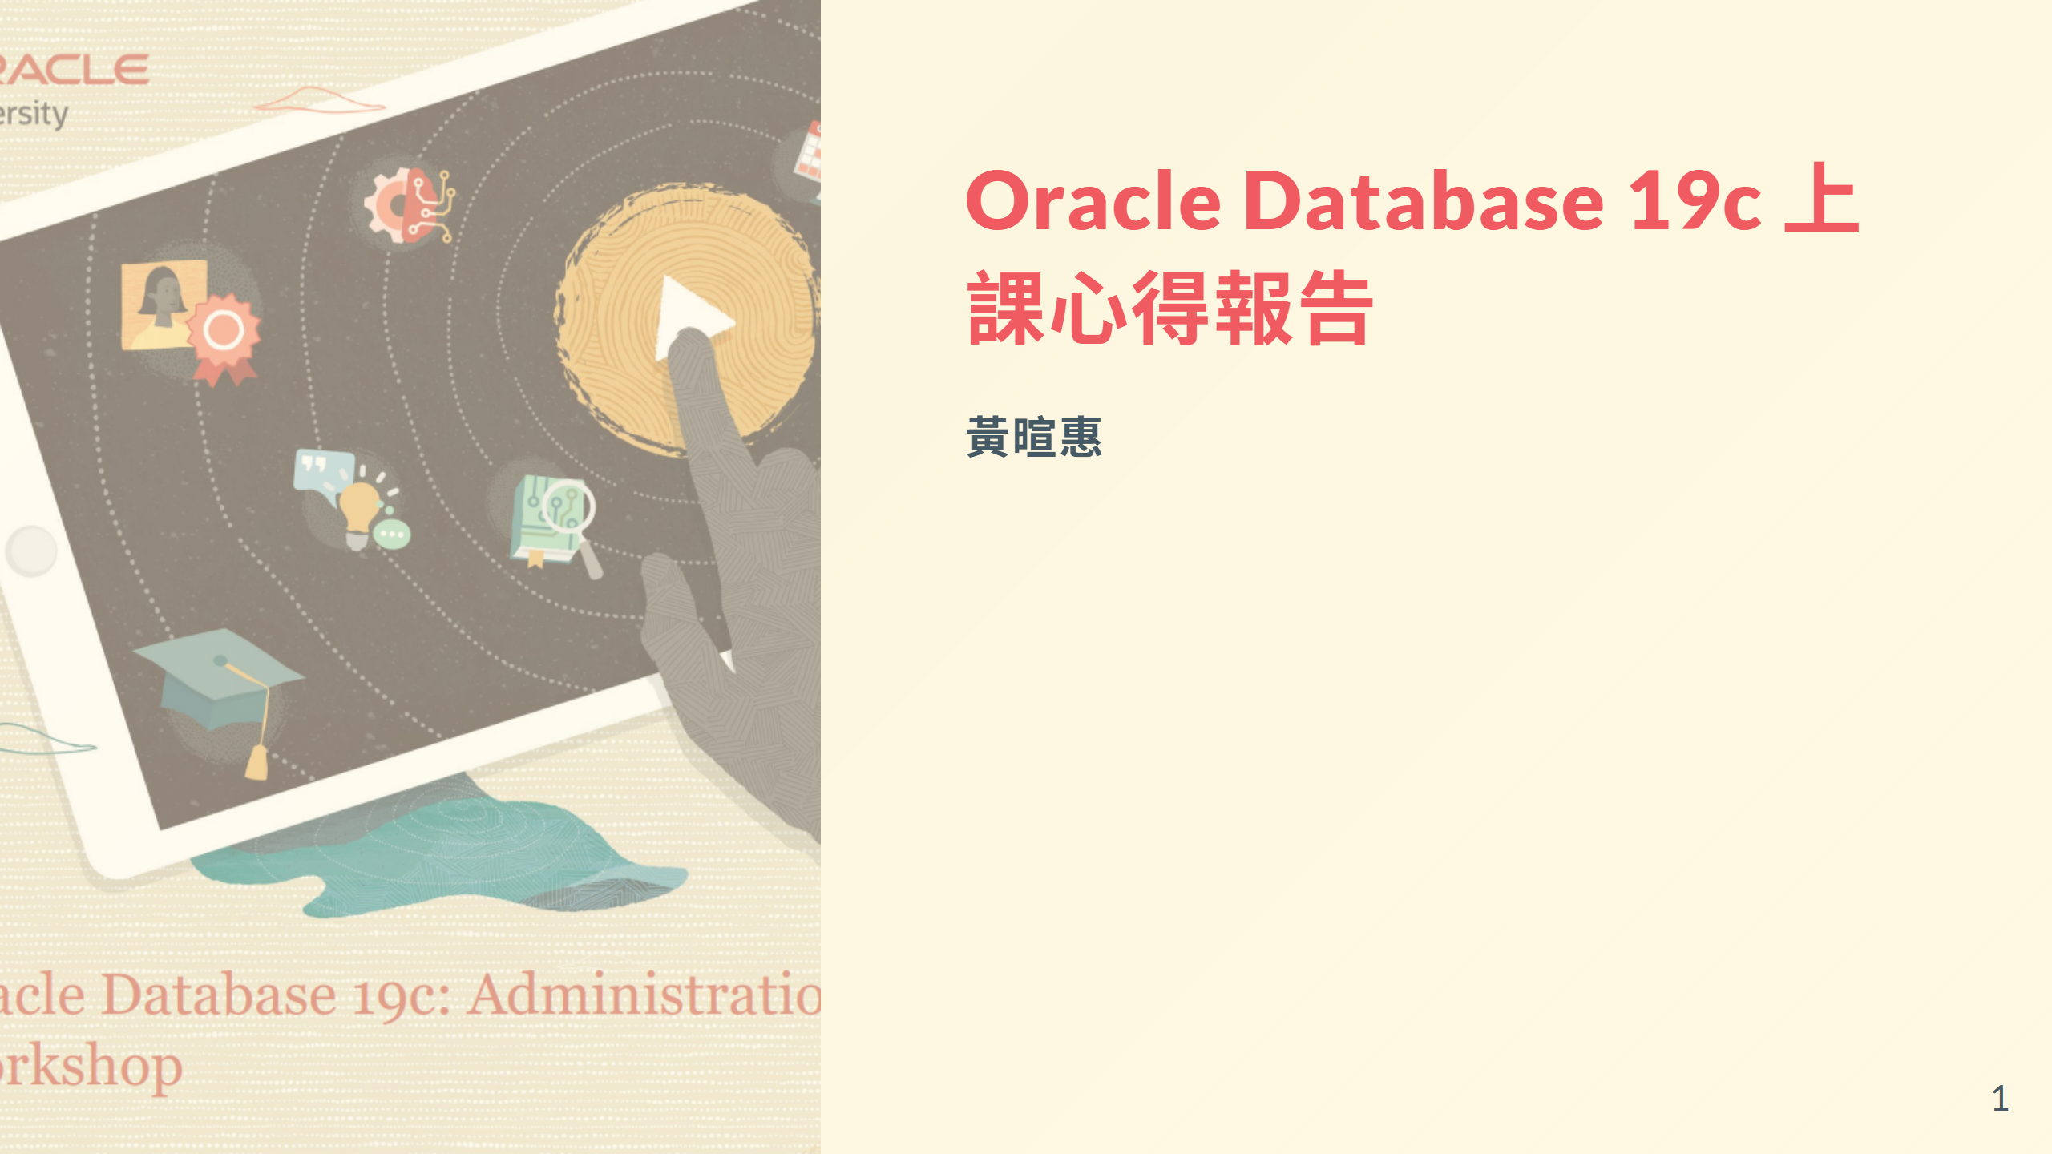
Notes:
Oracle的管理與實作
上完這堂課 對我最大的 幫助
月會討論的內容 有明確的概念
有建立 其他資料庫 的需求 應用類似的知識，比較上手

Slide 2
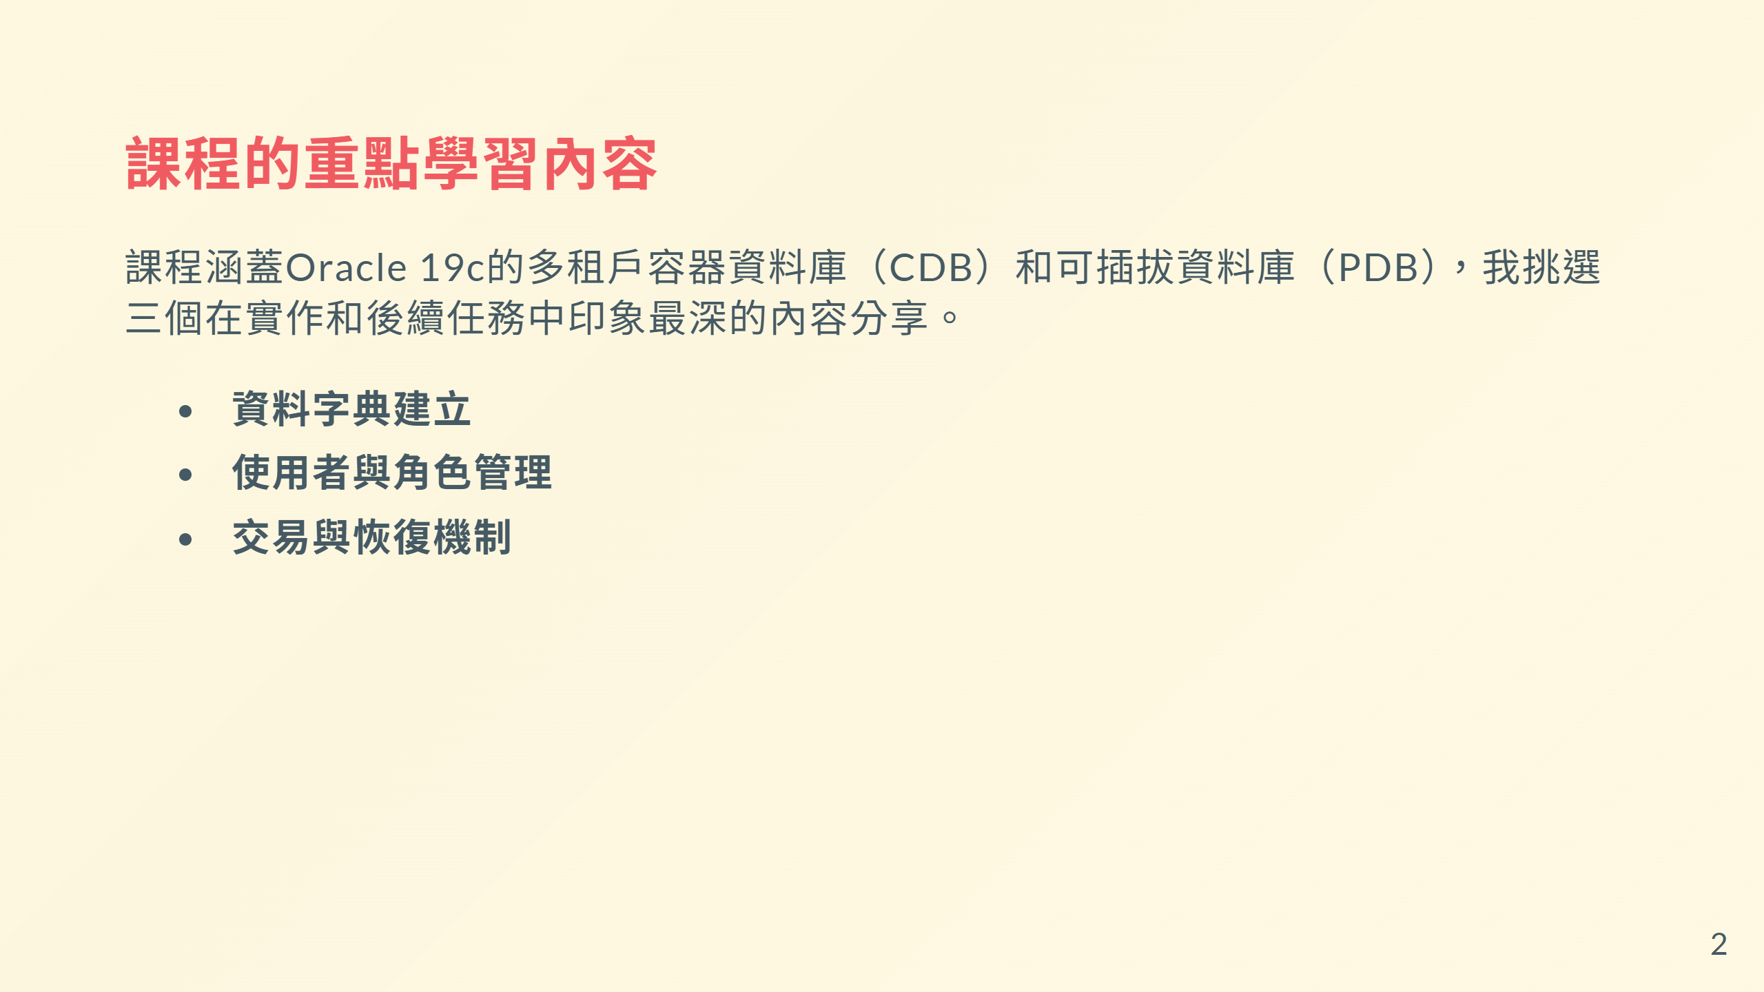
Notes:
這堂課的課程內容 涵蓋
CDB、PDB 建立 到 運行、監控
我選了
三個 課程中 最印象深刻 內容 分享

Slide 3
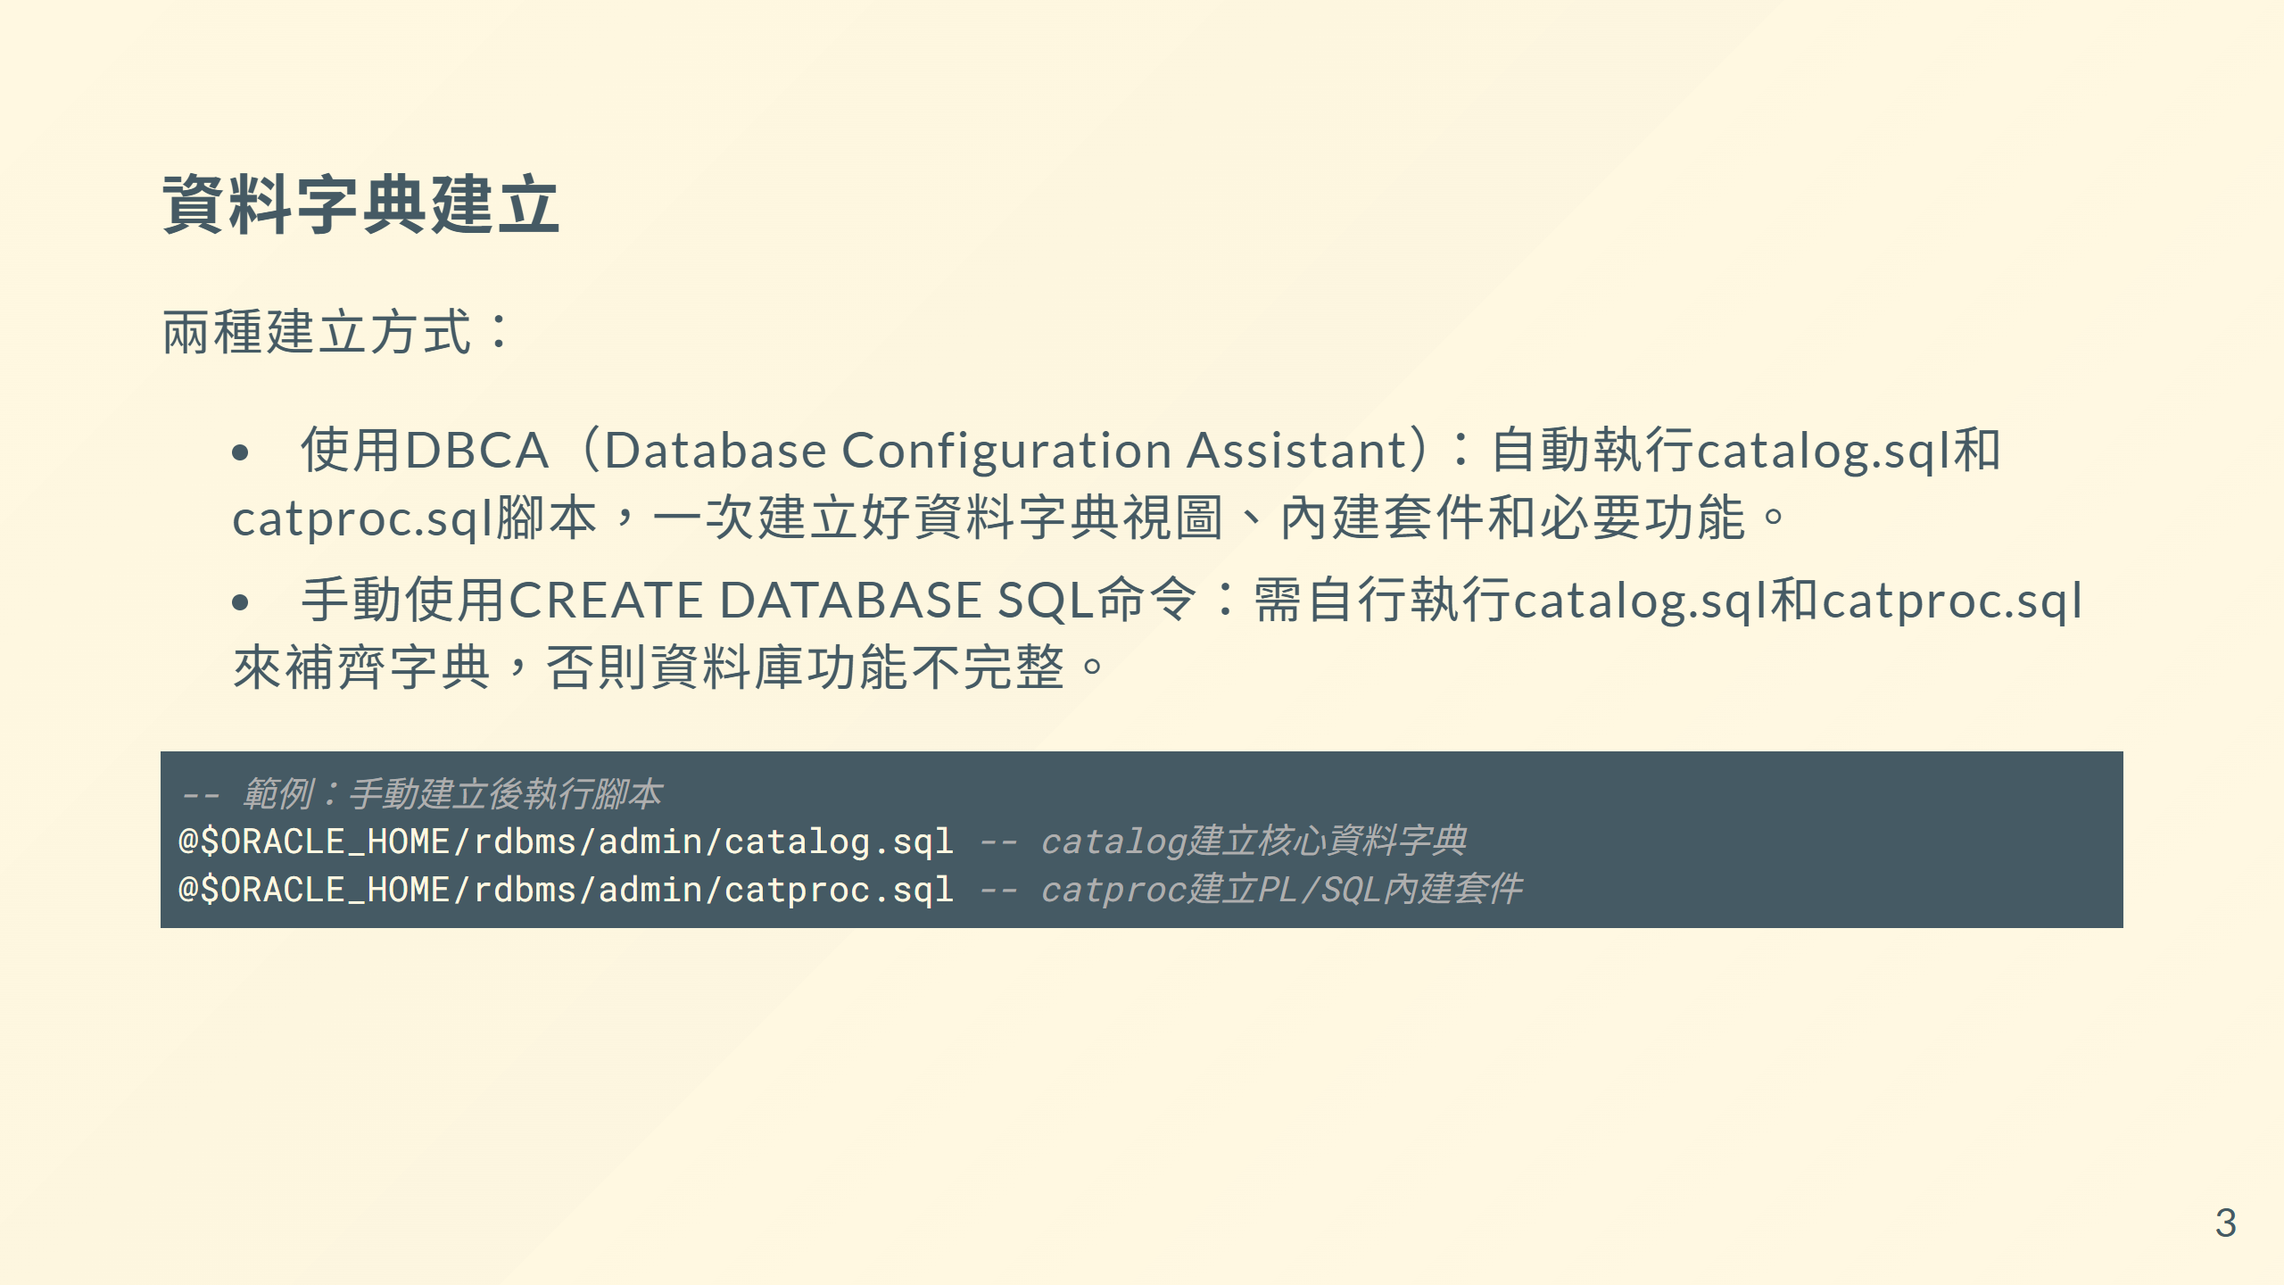
Notes:
資料字典的建立
資料字典 資料庫的核心
上課 查詢資料字典 中 的系統狀態
資料字典 是由 這兩個腳本建構 而成
在建立資料庫時應該被運行
DBCA 會 自動執行這兩個腳本
手動下指令 記得要執行 否則可以就算資料庫啟動，但無法進行基本監控
----
啟動狀態 V$DATABASE open mode
tablespace啟動的狀態 DBA_TABLESPACE

Slide 4
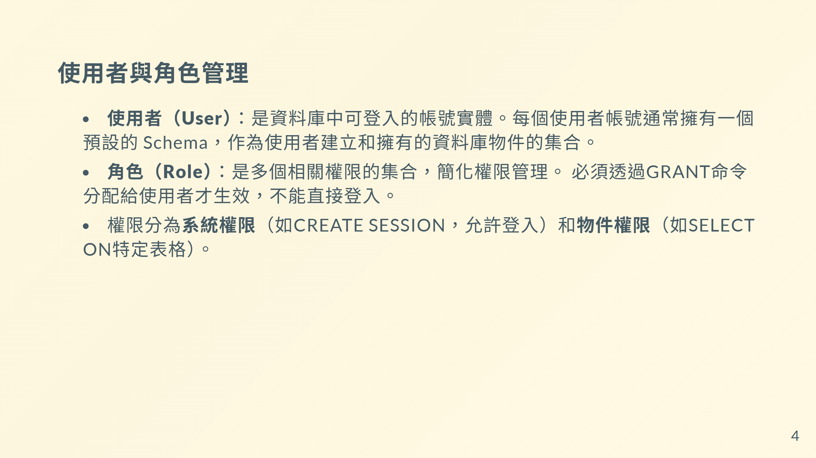
Notes:
User跟role的管理
在Oracle中，初始狀態下，
user是登入帳號，無權限；
role是權限集合，無法直接登入。
然而user的登入能力可透過撤銷CREATE SESSION調整
這表示 區分role 跟 user 不僅依賴登入與否。
一開始接觸時，由於user狀態可變性，區分user與role花了一些時間釐清。

Slide 5
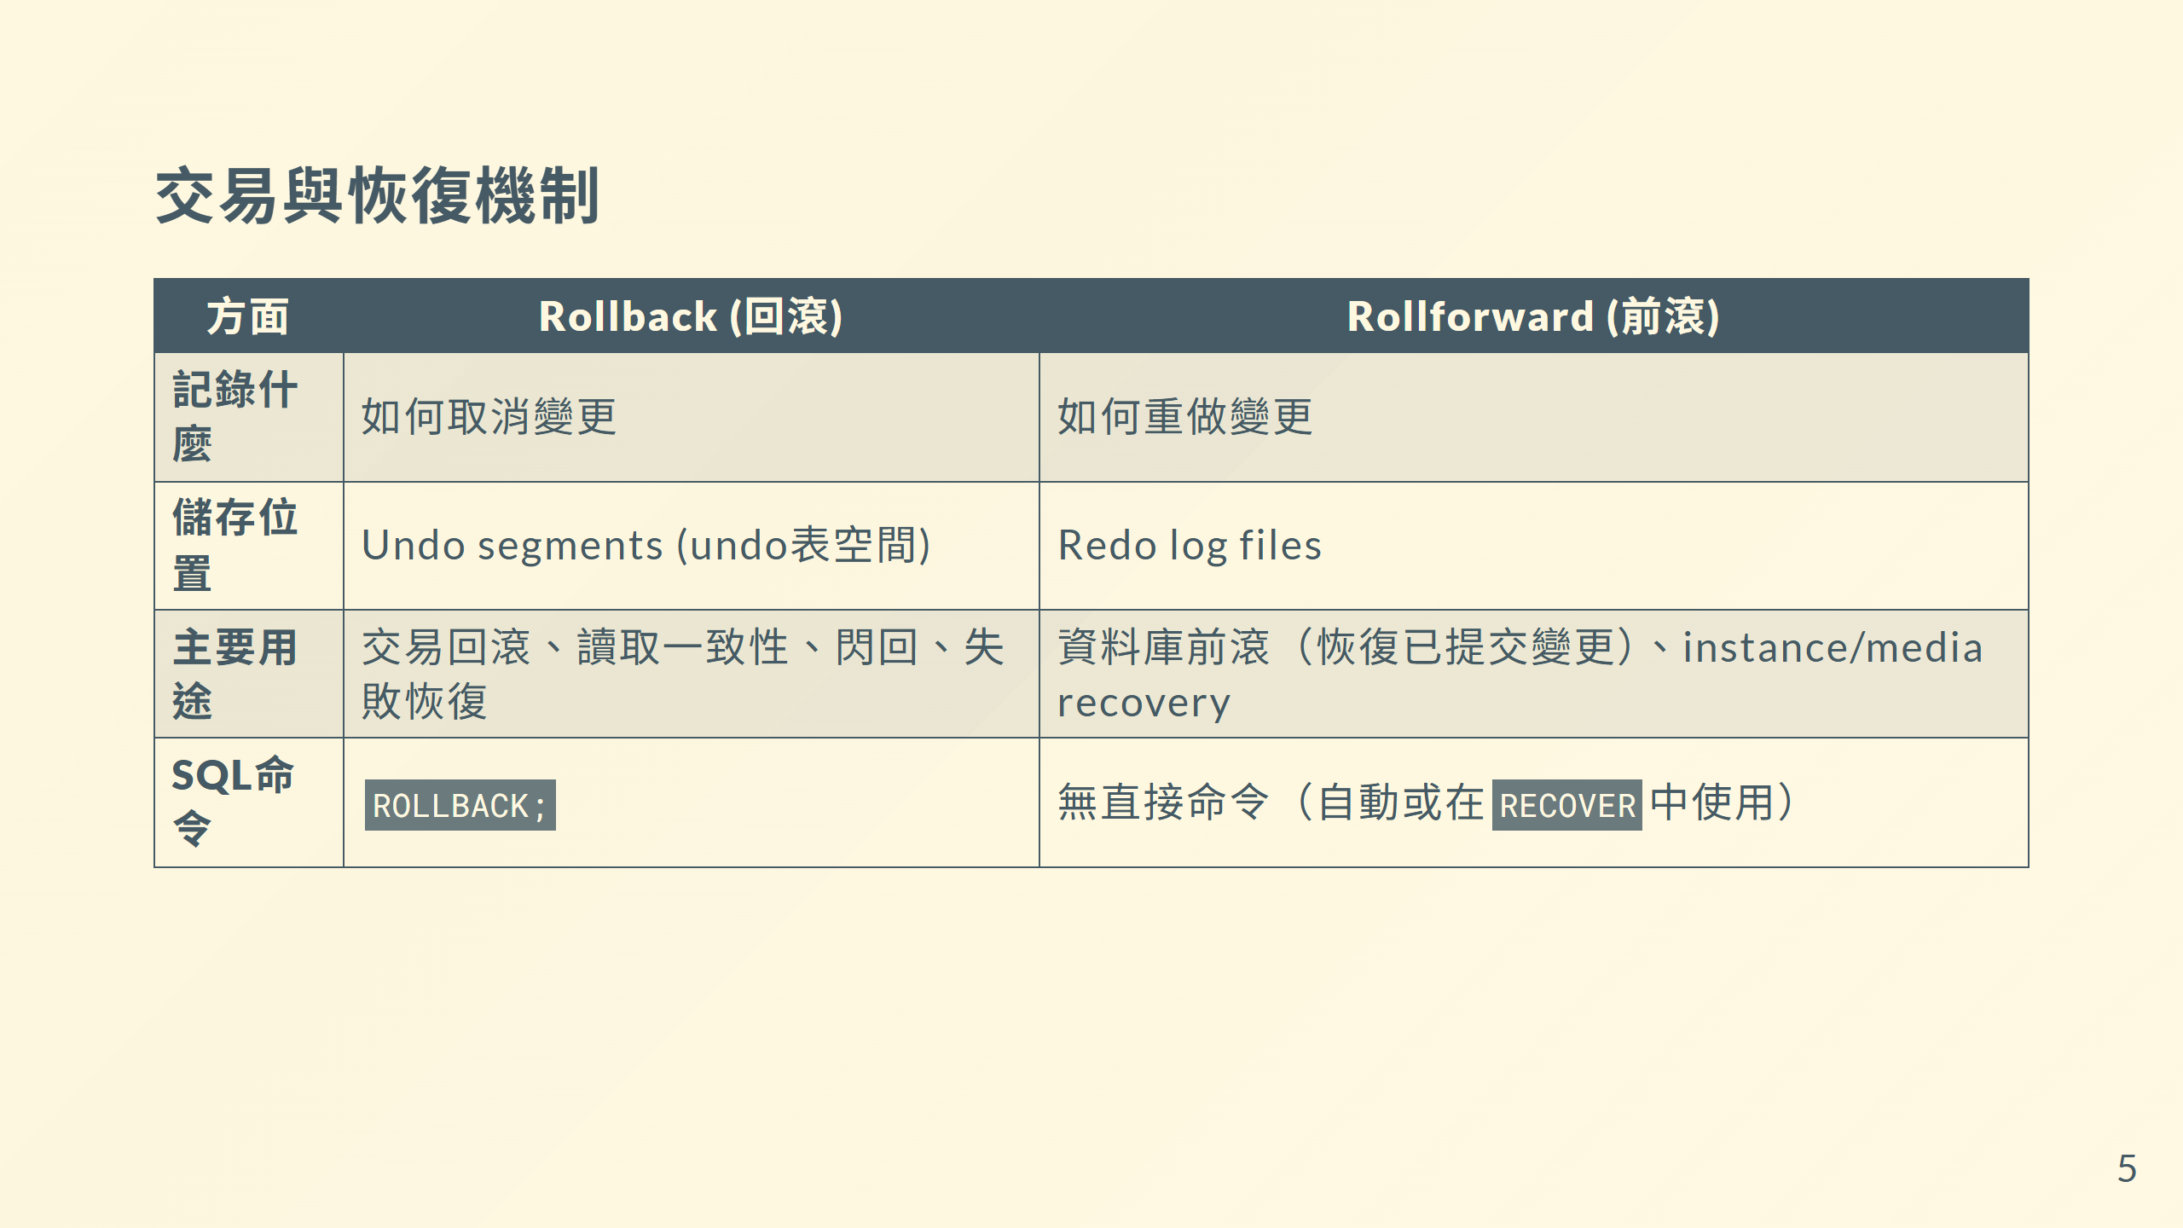
Notes:
資料庫的交易與恢復機制
老師花了不少時間講解這部分，包含機制介紹還有參數設定等。
交易與恢復機制中
Rollback的作用 將未commit的變更 儲存 Undo Tablespace
用來 支援交易回滾、讀取一致性。
課程中，老師 介紹 參數設定
- UNDO_RETENTION，決定未commit資料的保留時間（單位：秒）
RETENTION GUARANTEE，確保未過期的Undo資料不被覆蓋
(ORA-30036: unable to extend segment by %s in undo tablespace 交易失敗)
rollforward 這個機制在 Instance Recovery 或Media Recovery的時候
會應用Redo Log 中已commit但尚未寫入Datafile的變更，來恢復資料庫至一致狀態。

Slide 6
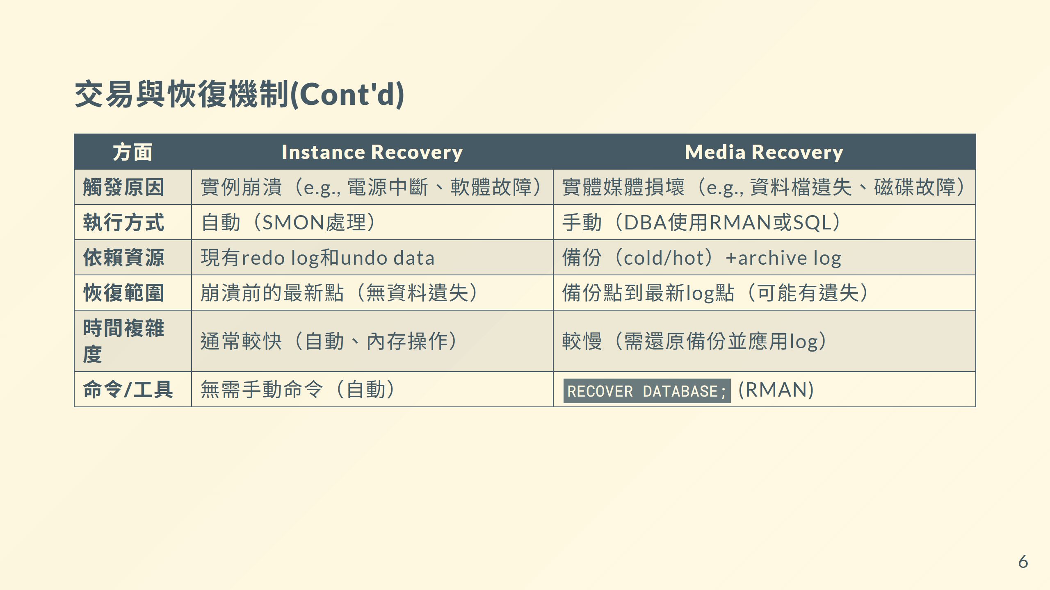
Notes:
當Instance Recovery觸發時， (SHUTDOWN ABORT>startup)
System Monitor會自動執行Rollforward，
利用Redo Log恢復 已commit的變更。
隨後，執行Rollback，
處理Undo Tablespace中的 未commit變更。
Media Recovery在資料檔損壞或備份還原後觸發。系統會應用archive log修復資料，DBA可能需手動提供檔案。

Slide 8
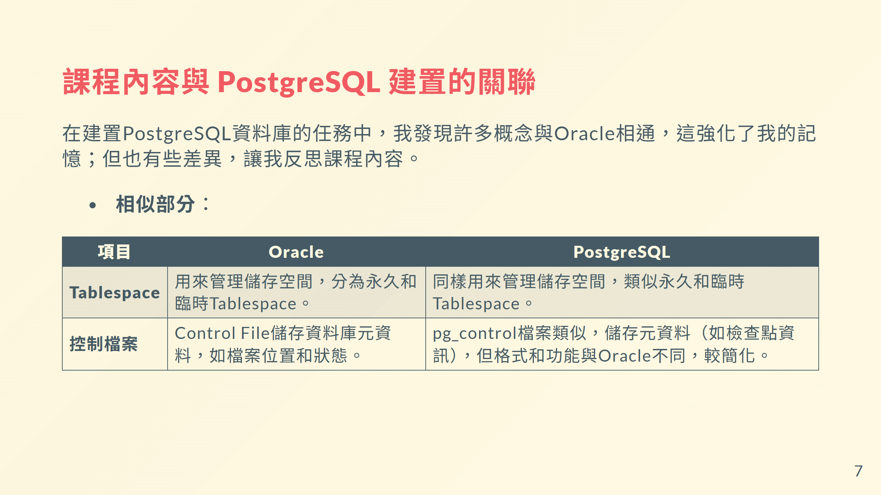
Notes:
老師說學oracle就是學oracle不要帶著其他資料庫的思維去考驗他，其實我深有體驗，我在兩個資料庫都不熟悉的情況下，其實容易搞混，而且有的時候觀念會轉不過來，但是藉由這個機會我也在去複習了不是很熟悉的部分，從他們的差異去深入了解他們的特性。像是相似的部分增加了我的記憶。
- 比如說在這兩個資料庫系統中Tablespace都用來管理儲存空間 (但不是主要單位，主要單位是database跟schema)
控制檔案（Oracle的Control File vs. PostgreSQL的pg_control，用來存元資料）。

Slide 9
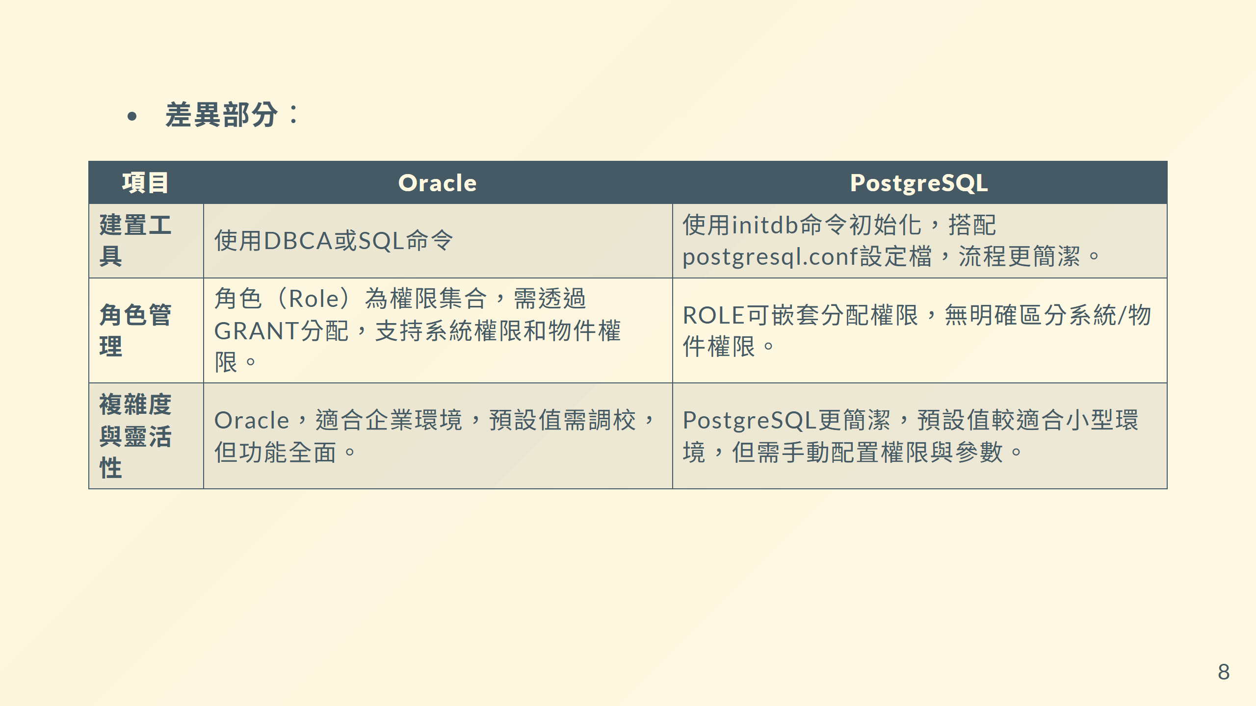
Notes:
差異的部分就如同我先前提到的，
Oracle的role管理較為嚴謹複雜，oracle也有更多的參數可以調整。
這堂課真的非常豐富，特別是Rollback和Rollforward連結了從資料庫啟動至恢復的知識，但是還有很多部分老師都沒有細講，期待未來學長的發揮。

